Slide 1
Leče I.
Tehnični dan 8. razred

Slide 2
Tehnični dan
V času dela na daljavo bomo izvedli tehnični dan, ki je bil sicer namenjen delu v šoli.
Medpredmetno bomo povezali Tehniko in Tehnologijo ter Fiziko.

Slide 3
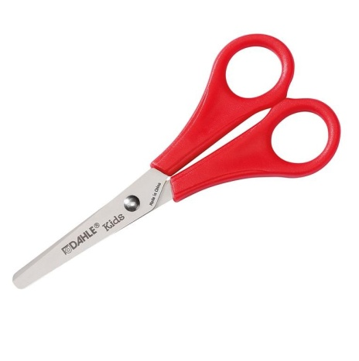
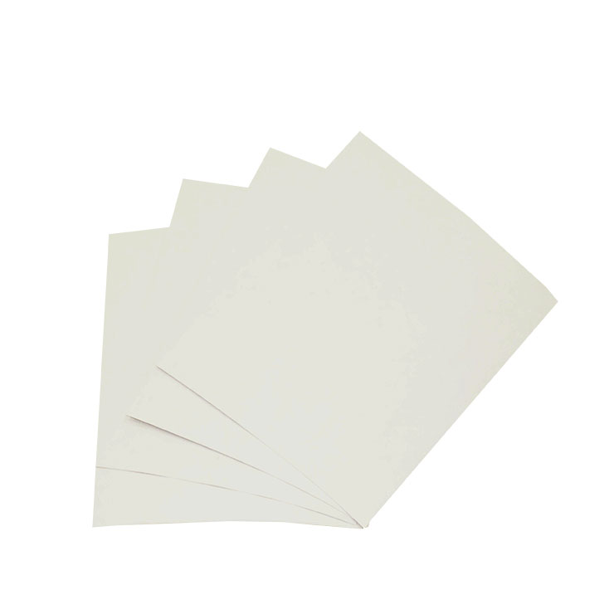
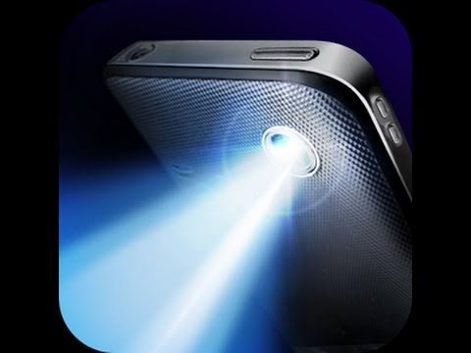
Izdelava vira svetlobe s svetlobnim žarkom
Pripomočki:
škarje
papir ali karton ali lepenka
svetilo ali lučka ali svetilka na telefonu, …

Slide 4
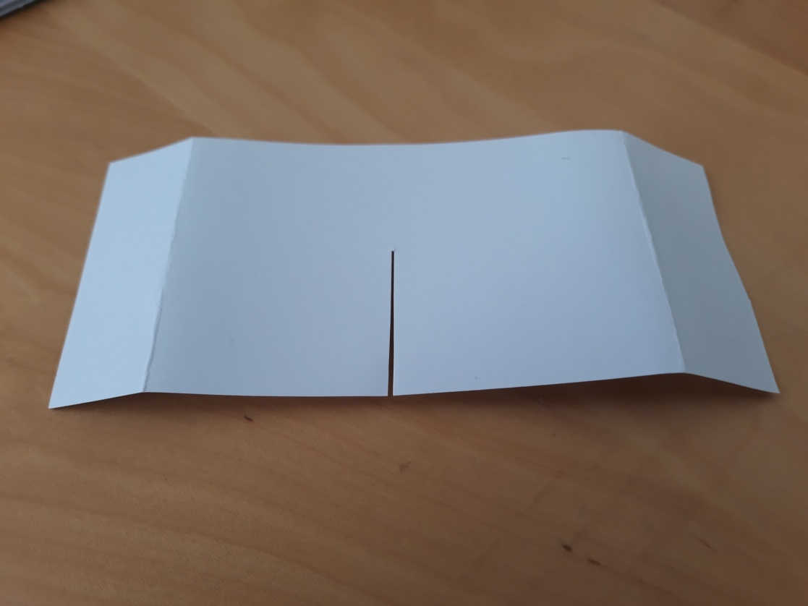
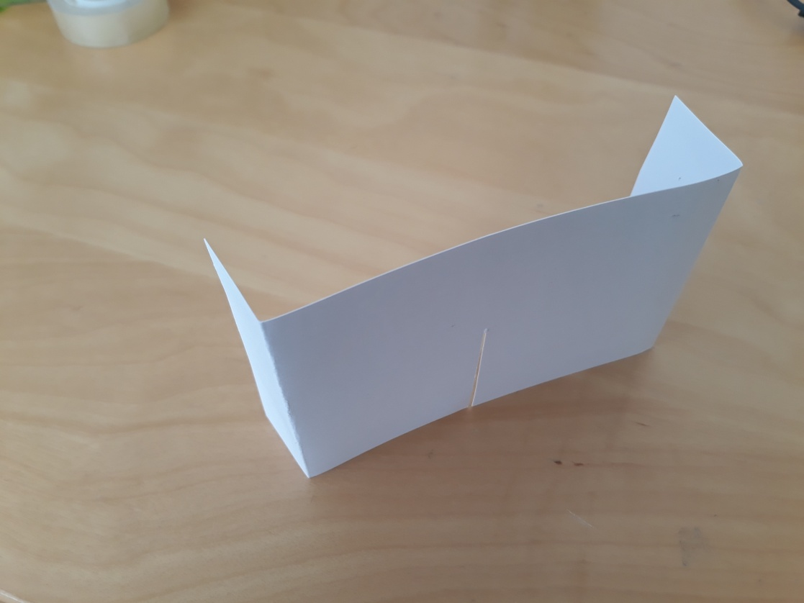
Izdelava optične reže
Na pravokotni listič papirja s škarjami vrežite
režo, ki ni širša od 1 mm in prepognete zavihke,
da optična reža samostojno stoji.

Slide 5
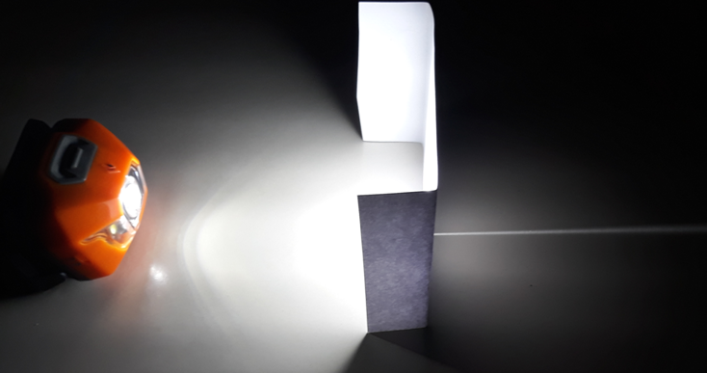
Svetlobni žarek
Če postavimo svetilo 5 cm za optično režo, skozi
optično režo prehaja le svetlobni žarek.
Z oddaljevanjem svetila se žarek ostri a postaja
šibkejši. V temnejšem prostoru je žarek izrazitejši.

Slide 6
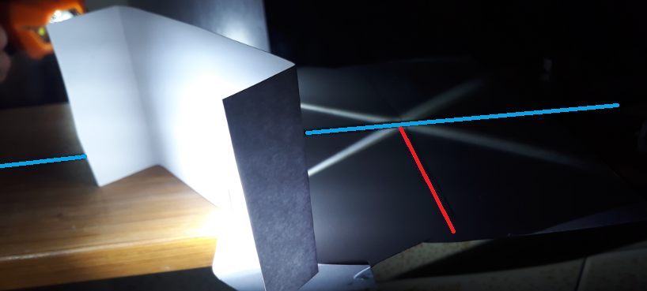
Na list papirja narišite pravokotnico. Svetlobni
žarek usmerite v ravno zrcalo, na list papirja pa
prerišite smer vpadnega in odbitega žarka.

Slide 7
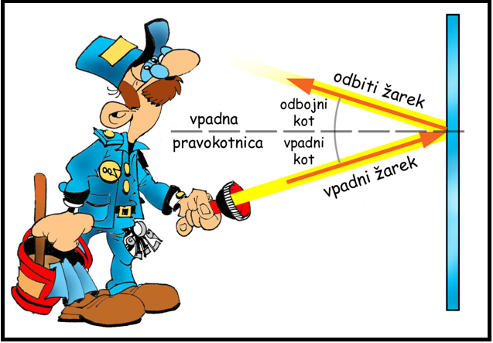
Odbojni zakon
Na papirju označite zrcalo, vpadno pravokotnico,
vpadni in odbiti žarek ter oba kota.

Slide 8
Meritev skenirano, poslikano ali v kakršnikoli
drugi obliki (glede na zmožnosti) pošljite na:
klemen.leban@os-franaerjavca.si
Ne zavrzite izdelane optične reže, saj jo boste potrebovali v nadaljevanju izvajanja tehničnega dne.

